Slide 1
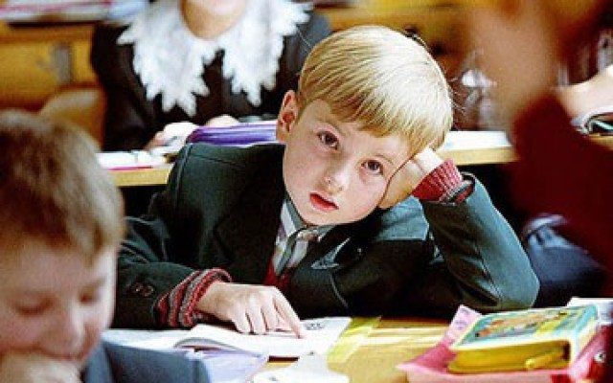
Отчет по результатам проведения исследования особенностей адаптации учащихся
1–Х классов

Slide 2
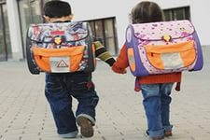
Цель исследования: изучение особенностей адаптации учащихся 1-х классов к школе.
Задачи исследования:
- выявить актуальное эмоциональное состояние ребенка,
- выявить ситуации вызывающие затруднения в процессе адаптации,
- выявить уровень мотивации к школе,
- выявить детей нуждающихся в помощи психолога в адаптационный период.
Методика: «Домики»
Автор О.А.Орехова

Slide 3

Ход проведения методики:
Задание №1
Ребенок выберает тот карандаш, который ему приятен
больше всего и раскрашивает первый прямоугольник.
Откладывает этот карандаш в сторону.
Взглянув на оставшиеся карандаши,выбирает
какой из них больше нравится?
Раскрашивает им второй прямоугольник.
Откладывает карандаш в сторону. И так далее.

Slide 4

задание №2
Во второй строчке целая улица домиков.В них живут чувства.
Психолог называет чувства, а дети подбирают
к ним подходящий цвет и раскрашивают. Карандаши откладывать не надо. Можно раскрашивать тем цветом, который подходит.
Домиков много, их хозяева могут отличаться и могут быть похожими, а значит, и цвет может быть похожим.
Список слов: счастье, горе, справедливость, обида, дружба, ссора, доброта, злоба, скука, восхищение.
Если детям непонятно, что обозначает слово, нужно его бъяснить, используя глагольные предикаты и наречия.

Slide 5
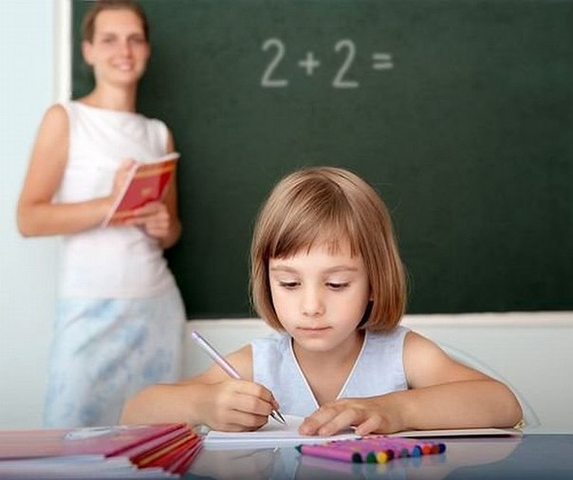
Задание №3.
В этих домиках жильцы необычные.
В первом домике живет твоя душа.
Какой цвет ей подходит?
Раскрашивание.
Обозначения домиков:
№2 – твое настроение, когда ты
идешь в школу,
№3 – твое настроение на уроке чтения,
№4 – твое настроение на уроке письма,
№5 – твое настроение на уроке математики
№6 – твое настроение, когда ты разговариваешь с учителем,
№7 – твое настроение, когда ты общаешься со своими одноклассниками,
№8 – твое настроение, когда ты находишься дома,
№9 – твое настроение, когда ты делаешь уроки,
№10 – придумайте сами, кто живет и что делает в этом домике.

Slide 6
Эмоциональное отношение детей к школьной деятельности
1 «А» класс
1 «Б» класс

Slide 7
Эмоциональное отношение детей к школьной деятельности
1 -Акласс
1 -Бкласс

Slide 8
Сводная таблица адаптации первоклассников
Наименование показателей |  | 1 «А» класс | 1 «Б» класс
Вегетативный коэфициент | Усталость | 22,5% | 21%
 | Оптимально | 77,5% | 73,7%
 | Перевозбуждение | ---- | 5,2%
Суммарное отклонение | Отрицательное | 3% | 3%
 | В норме | 49% | 43%
 | Положительное | 48 | 54%

Slide 9

Спасибо за внимание!

